Slide 1
Трудовое воспитание ребенка в семье
Воспитатель:
Кравченко Л.Н.

Slide 2
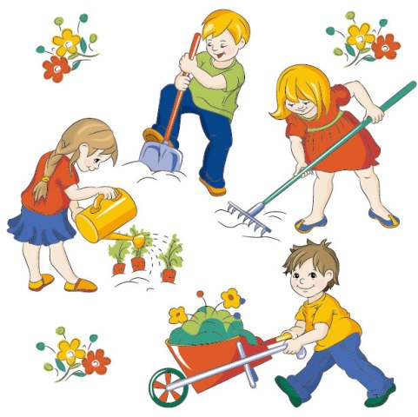
Трудовое воспитание
Особое значение для формирования личности имеет раннее трудовое воспитание дошкольников в семье.

Slide 3
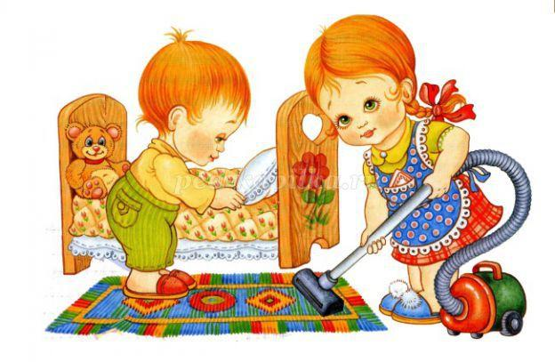
Оптимальный возраст для приучения ребенка к труду
В возрасте от 2,5 – 3 лет
ребенок активно осваивает
окружающий мир.

Slide 4
Цель трудового воспитания - это формирование положительного отношения к труду
Задачи
Формирование предпосылок трудовой деятельности
Воспитание личности ребенка
Воспитание положительного отношения к труду взрослых

Slide 5
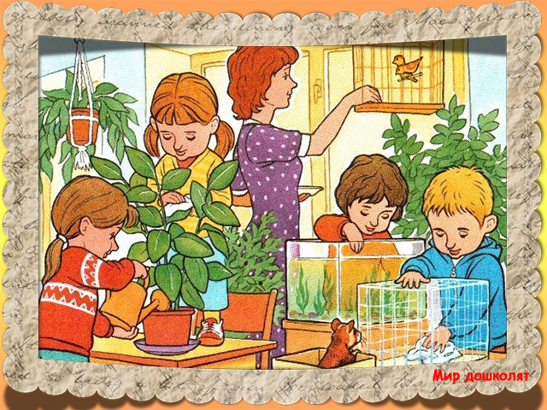
Основы трудового воспитания закладываются в семье.
Семья – это дружный трудовой коллектив.

Slide 6
Виды труда
В дошкольном возрасте детям посильны четыре вида труда:
Самообслуживание
Хозяйственно – бытовой труд
Труд в природе
Ручной труд

Slide 7
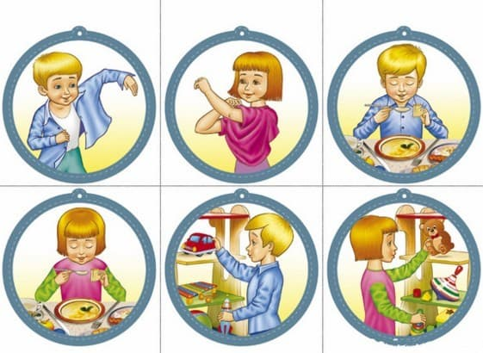
Самообслуживание
Формирование навыков еды, умывания, раздевания и одевания; воспитание бережного отношения к своим вещам и предметам быта.

Slide 8
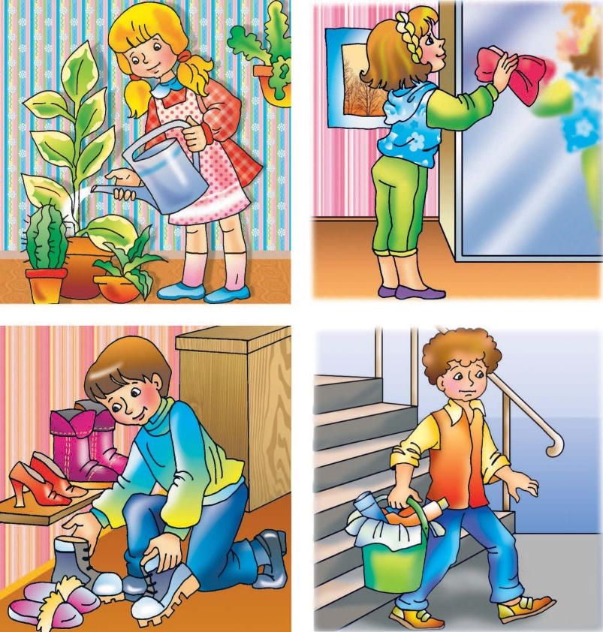
Хозяйственно – бытовой труд
Именно бытовой труд закладывает основу трудового воспитания.

Slide 9
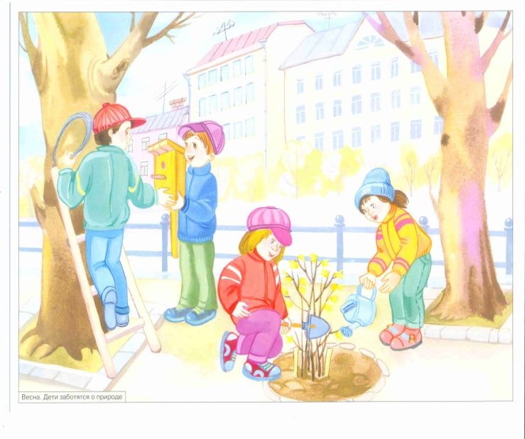
Труд в природе
Труд в природе способствует развитию наблюдательности, любознательности детей, воспитывает у них интерес к сельскохозяйственному труду и уважение к людям.

Slide 10
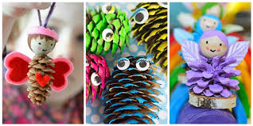
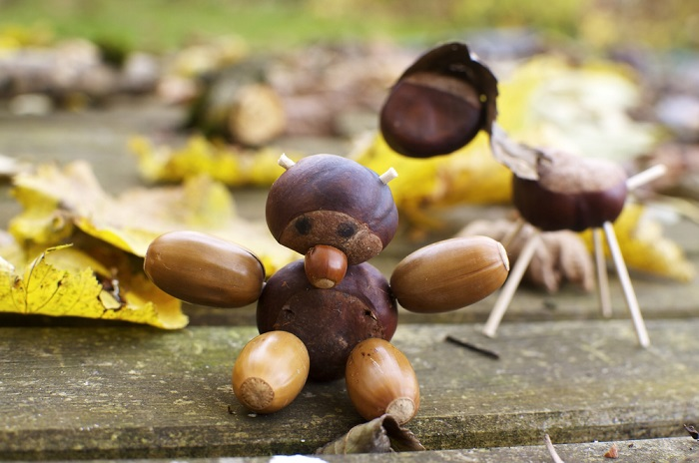
Ручной труд
Очень важно, чтобы в детские годы каждый ребенок осуществлял руками свой замысел.

Slide 11
Что же происходит в процессе трудовой деятельности?
Физическое и психическое развитие детей
Уважение к труду взрослых
Развитие индивидуальных особенностей

Slide 12
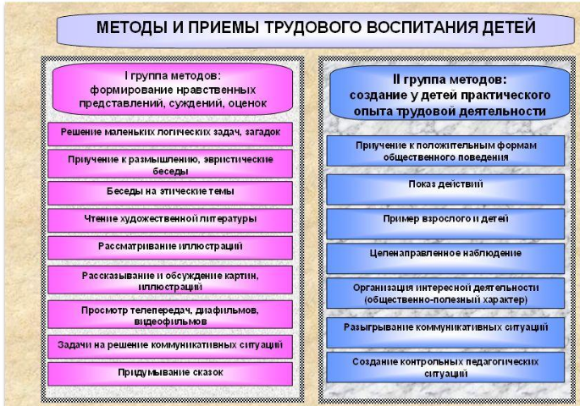
Как приобщить ребенка к труду

Slide 13
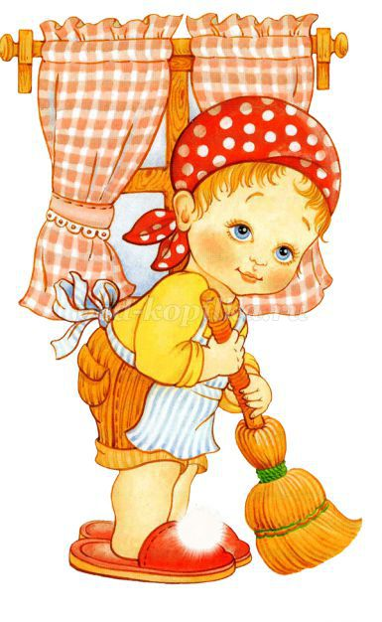
Самые частые ошибки родителей
Стремление родителей
сделать все самим
Ироническое отношение к труду ребенка
Приучение к труду силой
Нежелание родителей помогать

Slide 14
Что делать?
Не запрещайте ребенку помогать Вам
Превратите домашнюю работу в игру
Доверьте ребенку выполнять определенные вещи
Объясняйте ребенку , что вы от него хотите
Самое главное – не забываем хвалить ребенка!
Родители всегда являются примером для детей

Slide 15

Трудовое воспитание – успех обучения ребенка в школе
Трудовое воспитание детей является необходимым, важнейшим условием успешной подготовки детей к обучению в школе.

Slide 16
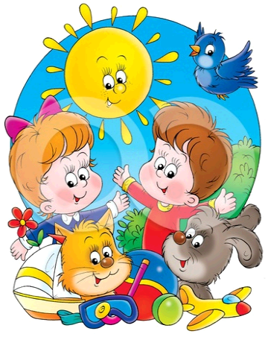
Спасибо за внимание!

